Slide 1
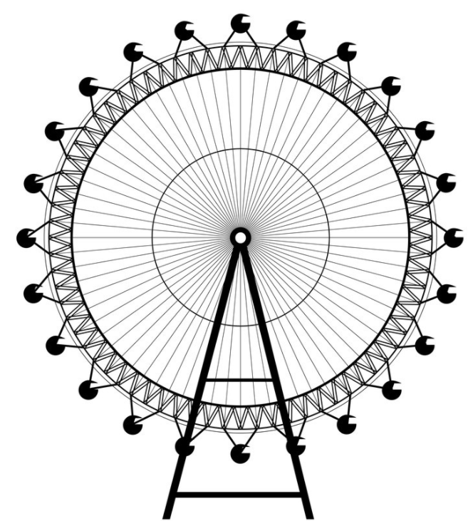
第五章 三角函数
5.4.3正切函数的性质和图象
高中数学/人教A版/必修一

Slide 2
1
复习回顾
1.正、余弦函数的图象是通过什么方法作出的？
通过平移正弦线得到正弦函数在[0,2π]上的图象,再通过诱导公式和平移正弦函数的图象得到余弦函数的图象.
然后再利用其周期性，把该段图象向左、右进行扩展，即得到整个定义域内的图象.

Slide 3
1
复习回顾
2.正、余弦函数的基本性质包括哪些内容？这些性质是怎
样得到的？
定义域、值域、周期性、奇偶性、单调性、最值.
这些性质是通过研究其图象得到的.

Slide 4
2
正切函数的性质
思考1：正切函数的定义域是什么？用区间如何表示？
思考2：根据相关诱导公式，你能判断正切函数是周期函数
吗？其最小正周期为多少？
最小正周期是π.

Slide 5
2
正切函数的性质
思考3：根据诱导公式，能判断正切函数是否具有奇偶性？
由诱导公式
知
正切函数是奇函数，图象关于原点对称.

Slide 6
2
正切函数的性质
思考4：按照正切函数定义，结合图形，当角在区间 内增加时，正切函数值发生什么变化？由此反映出一个什么性质？
y
T₂
O
A
x
T₁
函数值先由-∞→0，再由0→+∞；正切函数在 内是增函数.

Slide 7
2
正切函数的性质
思考5：结合正切函数周期性，正切函数的单调性如何？
正切函数在开区间 内都是增函数
思考6：正切函数在整个定义域内是增函数吗？
正切函数会不会在某一区间内是减函数？
不是 , 不会

Slide 8
2
正切函数的性质
思考7：当x大于 且无限接近 时，正切值如何变化？
当x小于 且无限接近 时, 正切值又如何变化？
正切函数的值域是什么?
y
T₂
O
A
O
x
T₁

Slide 9
2
正切函数的性质
正切函数的性质
1.定义域：
2.值 域：
3.周期性：
正切函数是周期函数，周期为
4.奇偶性：
正切函数是奇函数，图象关于原点对称.
正切函数在开区间 内都是增函数.
5.单调性：

Slide 10
练一练
答案：A

Slide 11

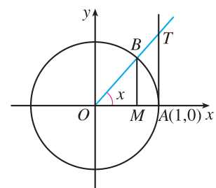

3
正切函数的图象
你能分析出正切函数的趋势吗？

Slide 12
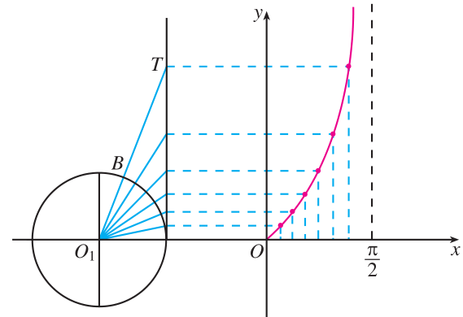
3
正切函数的图象

Slide 13
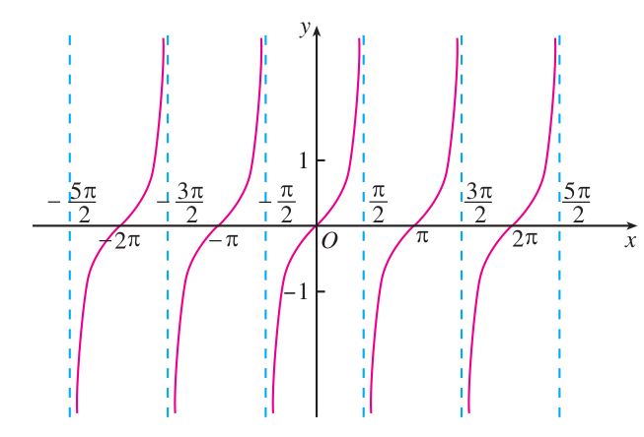
3
正切函数的图象
如何依据正切函数的性质，得到正切函数的图象？

Slide 14
3
正切函数的图象
正切曲线是由被互相平行的直线
所隔开的无穷多支曲线组成的.

Slide 15
4
典型例题
例1.求函数 的定义域、周期和单调区间.
解：函数的自变量x应满足
即
所以，函数的定义域是

Slide 16
4
典型例题
由于
因此函数的周期为2.

Slide 17
4
典型例题
由
解得
因此，函数的单调递增区间是

Slide 18
练一练
答案：

Slide 19
4
典型例题
例2.比较下列每组数的大小.
与
与
解：(1) 因为

Slide 20
4
典型例题
(2)
因为
，

Slide 21
练一练
<
<

Slide 24
练一练
答案：

Slide 25
4
典型例题
例3.解不等式：tanx≥$$\sqrt{3}$$
y
解：利用正切曲线
由图形可知：
原不等式的解集为：
O
x

Slide 26
练一练
解不等式（1）
（2）
答案：
（1）
（2）

Slide 27
练一练
答案：B

Slide 28
练一练
答案：C

Slide 29
练一练
答案：D

Slide 30

练一练
答案：C

Slide 31
课堂小结
一、本节课学习的新知识
正切函数的图象
正切函数的性质
正切函数性质的应用

Slide 32
课堂小结
二、本节课提升的核心素养
数据分析
直观想象
逻辑推理
数学运算

Slide 33
课堂小结
三、本节课训练的数学思想方法
数形结合
转化与化归
类比思想

Slide 34
01
基础作业： .
作业
02
能力作业： .
03
拓展延伸：（选做）

Slide 35
给授课教师的建议：
1. 素养篇与思维篇中的问题，建议以学生分析为主，由
学生思考、探究、讨论，得出解决方案，教师适时点
拨即可;
2. 原PPT上的“分析”文本框内容，仅供教师参考，上
课前建议删除，使问题解决的过程得以原生态呈现.
（本页可以删了！）

